Slide 1
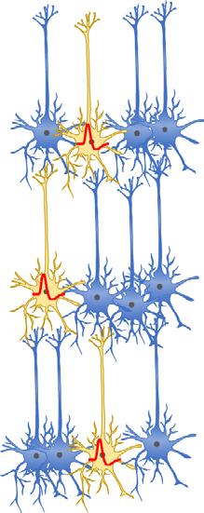
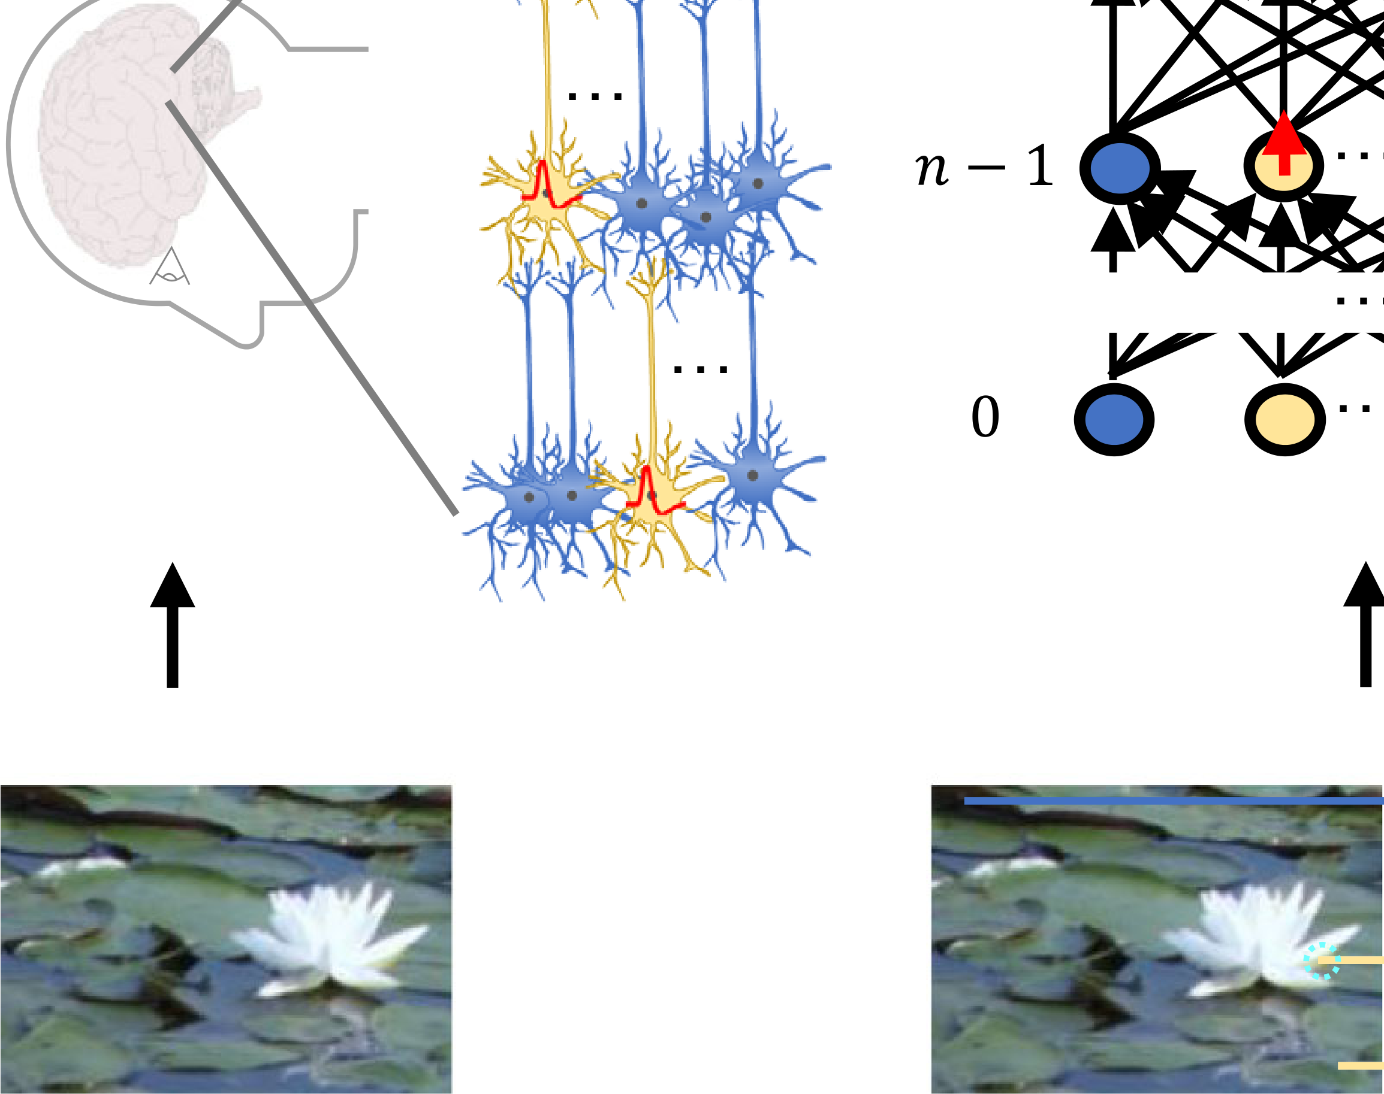
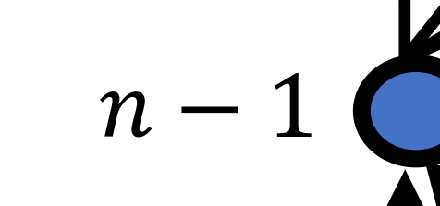

bc
b
)
)
+1
(
)
min(
max(
…
(
)
(
)
(
)
…
…
(
)
−1
…
)
>
(
)
<
…
0
min(
min
………
0
(
−1)
−1)
)
−1)
min(
max(
m
max(0)
Nospike
(0)

